Slide 1





ACTUALIZACION CFDI 2026 LCP MF MIGUEL ALARCON DIAZ

Slide 2






Obligación de emitir CFDI
Art. 29 CFF
*Cuando las leyes fiscales establezcan la obligación por los actos o actividades que se realicen
Por los ingresos
que se perciban
Por las retenciones de contribuciones que efectúen
*Deberán emitirlos mediante documentos digitales a través de la página de Internet del Servicio de Administración Tributaria

Slide 3
Tipos de CFDI
Anexo 20 RMF 2025
Ingreso
Egreso
Traslado
Notas de crédito: Devolución, descuento o bonificación
Ampara el transporte de mercancías
Factura, nota de
cargo o débito
De 2015 a 2021
fungió como Carta de Porte en el Sector de Autotransporte
Recibos de renta, honorarios, etc.
Aplicación de anticipos (proceso fiscal no mercantil)

Slide 4
Tipos de CFDI
Anexo 20 RMF 2025
Retenciones e Información de Pagos
Pago
Nómina
Ampara recepción de cobranza o pagos efectuados
Pago de salarios o conceptos asimilados
Informa de pagos y retenciones a terceros (constancia)
Incorpora el Complemento para Recepción de Pagos
Incorpora un Complemento de Nómina
Incorpora diversos tipos de complementos

Slide 5



Reformas en el CFF: Emisión
Art. 29, fracción I CFF
Requisitos
Certificado de e.firma
Tener obligaciones
fiscales en el RFC
Cumplir reglas de carácter general del SAT

Slide 6
Reformas en el CFF: Contenido
Art. 29, fracción III CFF
Artículo 29-A
Reglas de carácter general SAT
Requisitos
Inclusive complementos de CFDI

Slide 7
Reformas en el CFF: Validación
Art. 29, fracción IV, inciso a) CFF
Requisitos:
Establecidos en el artículo 29-A del CFF
Contenidos en complementos que el SAT establezca mediante RCG

Slide 8
Complemento de CFDI
Regla 2.7.1.8. RMF 2025
Regla 2.7.1.8. Para los efectos del artículo 29, segundo párrafo, fracciones III y VI del CFF, el SAT publicará en su Portal los complementos que permitan a los contribuyentes de sectores o actividades específicas, incorporar requisitos fiscales en los CFDI que expidan. Los complementos que el SAT publique en su Portal, serán de uso obligatorio para los contribuyentes que les aplique, pasados treinta días naturales, contados a partir de su publicación en el citado Portal, salvo cuando exista alguna facilidad o disposición que establezca un periodo diferente o los libere de su uso. Para el registro de los datos solicitados en los referidos complementos, se deberán aplicar los criterios establecidos en las Guías de llenado que al efecto se publiquen en el citado Portal.

Slide 9


Requisitos para emitir CFDI
Art. 29 y 29-A CFF
Art. 29 y 29-A
del CFF
Anexo 20 de la RMF (incluye catálogos)
Guías de llenado (Página de Internet del SAT)
Reglas específicas de la RMF
Casos de uso CFDI (Página de Internet del SAT)
http://omawww.sat.gob.mx/tramitesyservicios/Paginas/ane xo_20.htm

Slide 10
CFDI a través de reglas de carácter general
Sección 2.7. RMF 2025
Secciones Reglas de Carácter General | Temática
2.7.1. 2.7.2. 2.7.3. 2.7.4. 2.7.5. 2.7.6. 2.7.7. | Disposiciones generales Proveedores de Certificación de CFDI De la expedición de CFDI a través de terceros Proveedores de Certificación de Sector Primario CFDI por concepto de nómina y otras retenciones Facilidades de comprobación para asociaciones de artistas Del Complemento Carta Porte

Slide 11
Datos mínimos que se deben solicitar al receptor
Art. 29-A CFF | Anexo 20 RMF 2025
Nombre, denominación o razón social
RFC
Receptor de
CFDI
Código Postal de su domicilio fiscal y clave de uso de CFDI
Régimen fiscal
http://omawww.sat.gob.mx/factura/Paginas/default.htm

Slide 12
CFDI 4.0: Tipo de comprobante
Art. 29-A CFF | Anexo 20 RMF 2025
c_TipoDeComprobante | Descripción | Fecha inicio de vigencia | Fecha fin de vigencia
I | Ingreso | 01/01/2022
E | Egreso | 01/01/2022
T | Traslado | 01/01/2022
N | Nómina | 01/01/2022
 |  | 01/01/2022
P | Pago | 01/01/2022

Slide 13
CFDI 4.0: Exportación
Art. 29-A CFF | Anexo 20 RMF 2025
Fecha publicación de catálogo
Fecha inicio de vigencia del catálogo
Versión CFDI
Versión catálogo
Revisión catálogo
4.0
2.0
1
24/02/2022
01/01/2022
c_Exportacion
Descripción
Fecha inicio de vigencia
Fecha fin de vigencia
01
No aplica
01/01/2022
02
Definitiva con clave A1
01/01/2022
03
Temporal
01/01/2022
04
Definitiva con clave distinta a A1 o cuando no existe enajenación en términos del CFF
25/02/2022

Slide 14
CFDI 4.0: Método de pago
Art. 29-A CFF | Anexo 20 RMF 2025
c_MetodoPago | Descripción | Fecha inicio de vigencia | Fecha fin de vigencia
PUE | Pago en una sola exhibición | 01/01/2022
PPD | Pago en parcialidades o diferido | 01/01/2022

Slide 15
CFDI 4.0: Formas de pago
Art. 29-A CFF | Anexo 20 RMF 2025
c_FormaPago | Descripción | Bancarizado | Número de operación
01 | Efectivo | No | Opcional
02 | Cheque nominativo | Sí | Opcional
03 | Transferencia electrónica de fondos | Sí | Opcional
04 | Tarjeta de crédito | Sí | Opcional
05 | Monedero electrónico | Sí | Opcional
06 | Dinero electrónico | Sí | Opcional
08 | Vales de despensa | No | Opcional
12 | Dación en pago | No | Opcional
13 | Pago por subrogación | No | Opcional
14 | Pago por consignación | No | Opcional

Slide 16
CFDI 4.0: Formas de pago
Art. 29-A CFF | Anexo 20 RMF 2025
c_FormaPago | Descripción | Bancarizado | Número de operación
15 | Condonación | No | Opcional
17 | Compensación | No | Opcional
23 | Novación | No | Opcional
24 | Confusión | No | Opcional
25 | Remisión de deuda | No | Opcional
26 | Prescripción o caducidad | No | Opcional
27 | A satisfacción del acreedor | No | Opcional
28 | Tarjeta de débito | Sí | Opcional
29 | Tarjeta de servicios | Sí | Opcional
30 | Aplicación de anticipos | No | Opcional
31 | Intermediario pagos | No | Opcional
99 | Por definir | Opcional | Opcional

Slide 17
CFDI 4.0: Tipo relación
Art. 29-A CFF | Anexo 20 RMF 2025
c_TipoRelacion | Descripción | Fecha inicio de vigencia | Fecha fin de vigencia
01 | Nota de crédito de los documentos relacionados | 01/01/2022
02 | Nota de débito de los documentos relacionados | 01/01/2022
03 | Devolución de mercancía sobre facturas o traslados previos | 01/01/2022
04 | Sustitución de los CFDI previos | 01/01/2022
05 | Traslados de mercancías facturados previamente | 01/01/2022
06 | Factura generada por los traslados previos | 01/01/2022
07 | CFDI por aplicación de anticipo | 01/01/2022

Slide 18
CFDI 4.0: Régimen fiscal
Art. 29-A CFF | Anexo 20 RMF 2025
c_RegimenFiscal | Descripción | Física | Moral | Fecha de inicio de vigencia
601 | General de Ley Personas Morales | No | Sí | 01/01/2022
603 | Personas Morales con Fines no Lucrativos | No | Sí | 01/01/2022
605 | Sueldos y Salarios e Ingresos Asimilados a Salarios | Sí | No | 01/01/2022
606 | Arrendamiento | Sí | No | 01/01/2022
607 | Régimen de Enajenación o Adquisición de Bienes | Sí | No | 01/01/2022
608 | Demás ingresos | Sí | No | 01/01/2022
610 | Residentes en el Extranjero sin Establecimiento Permanente en México | Sí | Sí | 01/01/2022
611 | Ingresos por Dividendos (socios y accionistas) | Sí | No | 01/01/2022
612 | Personas Físicas con Actividades Empresariales y Profesionales | Sí | No | 01/01/2022
614 | Ingresos por intereses | Sí | No | 01/01/2022
615 | Régimen de los ingresos por obtención de premios | Sí | No | 01/01/2022
616 | Sin obligaciones fiscales | Sí | No | 01/01/2022
620 | Sociedades Cooperativas de Producción que optan por diferir sus ingresos | No | Sí | 01/01/2022
621 | Incorporación Fiscal | Sí | No | 01/01/2022
622 | Actividades Agrícolas, Ganaderas, Silvícolas y Pesqueras | No | Sí | 01/01/2022
623 | Opcional para Grupos de Sociedades | No | Sí | 01/01/2022
624 | Coordinados | No | Sí | 01/01/2022
625 | Régimen de las Actividades Empresariales con ingresos a través de Plataformas Tecnológicas | Sí | No | 01/01/2022
626 | Régimen Simplificado de Confianza | Sí | Sí | 01/01/2022

Slide 19
CFDI 4.0: Uso de CFDI
Art. 29-A CFF | Anexo 20 RMF 2025
c_UsoCFDI | Descripción | Aplica para tipo persona |  | Régimen Fiscal Receptor
 |  | Física | Moral
G01 | Adquisición de mercancías. | Sí | Sí | 601, 603, 606, 612, 620, 621, 622, 623, 624, 625,626
G02 | Devoluciones, descuentos o bonificaciones. | Sí | Sí | 601, 603, 606, 612, 616, 620, 621, 622, 623, 624, 625,626
G03 | Gastos en general. | Sí | Sí | 601, 603, 606, 612, 620, 621, 622, 623, 624, 625, 626
I01 | Construcciones. | Sí | Sí | 601, 603, 606, 612, 620, 621, 622, 623, 624, 625, 626
I02 | Mobiliario y equipo de oficina por inversiones. | Sí | Sí | 601, 603, 606, 612, 620, 621, 622, 623, 624, 625, 626
I03 | Equipo de transporte. | Sí | Sí | 601, 603, 606, 612, 620, 621, 622, 623, 624, 625, 626
I04 | Equipo de computo y accesorios. | Sí | Sí | 601, 603, 606, 612, 620, 621, 622, 623, 624, 625, 626
I05 | Dados, troqueles, moldes, matrices y herramental. | Sí | Sí | 601, 603, 606, 612, 620, 621, 622, 623, 624, 625, 626
I06 | Comunicaciones telefónicas. | Sí | Sí | 601, 603, 606, 612, 620, 621, 622, 623, 624, 625, 626
I07 | Comunicaciones satelitales. | Sí | Sí | 601, 603, 606, 612, 620, 621, 622, 623, 624, 625, 626
I08 | Otra maquinaria y equipo. | Sí | Sí | 601, 603, 606, 612, 620, 621, 622, 623, 624, 625, 626
D01 | Honorarios médicos, dentales y gastos hospitalarios. | Sí | No | 605, 606, 608, 611, 612, 614, 607, 615, 625
D02 | Gastos médicos por incapacidad o discapacidad. | Sí | No | 605, 606, 608, 611, 612, 614, 607, 615, 625
D03 | Gastos funerales. | Sí | No | 605, 606, 608, 611, 612, 614, 607, 615, 625
D04 | Donativos. | Sí | No | 605, 606, 608, 611, 612, 614, 607, 615, 625
D05 | Intereses reales efectivamente pagados por créditos hipotecarios (casa habitación). | Sí | No | 605, 606, 608, 611, 612, 614, 607, 615, 625
D06 | Aportaciones voluntarias al SAR. | Sí | No | 605, 606, 608, 611, 612, 614, 607, 615, 625
D07 | Primas por seguros de gastos médicos. | Sí | No | 605, 606, 608, 611, 612, 614, 607, 615, 625
D08 | Gastos de transportación escolar obligatoria. | Sí | No | 605, 606, 608, 611, 612, 614, 607, 615, 625
D09 | Depósitos en cuentas para el ahorro, primas que tengan como base planes de pensiones. | Sí | No | 605, 606, 608, 611, 612, 614, 607, 615, 625
D10 | Pagos por servicios educativos (colegiaturas). | Sí | No | 605, 606, 608, 611, 612, 614, 607, 615, 625
S01 | Sin efectos fiscales. | Sí | Sí | 601, 603, 605, 606, 608, 610, 611, 612, 614, 616, 620, 621, 622, 623, 624, 607, 615, 625, 626
CP01 | Pagos | Sí | Sí | 601, 603, 605, 606, 608, 610, 611, 612, 614, 616, 620, 621, 622, 623, 624, 607, 615, 625, 626
CN01 | Nómina | Sí | No | 605

Slide 20
CFDI 4.0: Catálogo de claves de producto
Art. 29-A CFF | Anexo 20 RMF 2025
c_ClaveProdServ | Descripción | Incluir IVA trasladado | Incluir IEPS trasladado | Complemento que debe incluir | FechaInicioVigencia | FechaFinVigencia | Estímulo Franja Fronteriza | Palabras similares
01010101 | No existe en el catálogo | Opcional | Opcional |  | 01/01/2022 |  | 0 | Público en general
10101500 | Animales vivos de granja | Opcional | Opcional |  | 01/01/2022 |  | 1
10101501 | Gatos vivos | Opcional | Opcional |  | 01/01/2022 |  | 1
10101502 | Perros | Opcional | Opcional |  | 01/01/2022 |  | 1
Factura (sat.gob.mx)

Slide 21
CFDI 4.0: Catálogo objeto impuesto
Art. 29-A CFF | Anexo 20 RMF 2025
c_ObjetoImp | Descripción | Fecha inicio de vigencia | Fecha fin de vigencia
01 | No objeto de impuesto. | 01/01/2022
02 | Sí objeto de impuesto. | 01/01/2022
03 | Sí objeto del impuesto y no obligado al desglose. | 01/01/2022
04 | Sí objeto del impuesto y no causa impuesto. | 07/10/2022
05 | Sí objeto del impuesto, IVA crédito PODEBI. | 06/12/2023

Slide 22
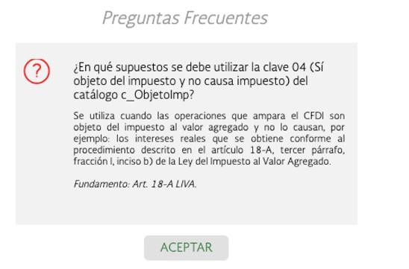
CFDI 4.0: Catálogo objeto impuesto
Art. 29-A CFF | Anexo 20 RMF 2025

Slide 23
CFDI 4.0: Catálogo impuesto
Art. 29-A CFF | Anexo 20 RMF 2025
c_Impuesto | Descripción | Retención | Traslado | Local o federal | Fecha inicio de vigencia | Fecha fin de vigencia
001 | ISR | Si | No | Federal | 01/01/2022
002 | IVA | Si | Si | Federal | 01/01/2022
003 | IEPS | Si | Si | Federal | 01/01/2022

Slide 24
CFDI 4.0: Catálogo tipo factor
Art. 29-A CFF | Anexo 20 RMF 2025
c_TipoFactor | Fecha inicio de vigencia | Fecha fin de vigencia
Tasa | 01/01/2022
Cuota | 01/01/2022
Exento | 01/01/2022

Slide 25
CFDI 4.0: Catálogo tasa o cuota
Art. 29-A CFF | Anexo 20 RMF 2025
Rango o Fijo | c_TasaOCuota |  | Impuesto | Factor | Traslado | Retención
 | Valor mínimo | Valor máximo
Fijo |  | 0.000000 | IVA | Tasa | Sí | No
Fijo |  | 0.160000 | IVA | Tasa | Sí | No
Rango | 0.000000 | 0.160000 | IVA | Tasa | No | Sí
Fijo |  | 0.080000 | IVA Crédito aplicado del 50% | Tasa | Sí | No
Fijo |  | 0.265000 | IEPS | Tasa | Sí | Sí
Fijo |  | 0.300000 | IEPS | Tasa | Sí | Sí
Fijo |  | 0.530000 | IEPS | Tasa | Sí | Sí
Fijo |  | 0.500000 | IEPS | Tasa | Sí | Sí
Fijo |  | 1.600000 | IEPS | Tasa | Sí | Sí
Fijo |  | 0.304000 | IEPS | Tasa | Sí | Sí
Fijo |  | 0.250000 | IEPS | Tasa | Sí | Sí
Fijo |  | 0.090000 | IEPS | Tasa | Sí | Sí
Fijo |  | 0.080000 | IEPS | Tasa | Sí | Sí
Fijo |  | 0.070000 | IEPS | Tasa | Sí | Sí
Fijo |  | 0.060000 | IEPS | Tasa | Sí | Sí
Fijo |  | 0.030000 | IEPS | Tasa | Sí | No
Fijo |  | 0.000000 | IEPS | Tasa | Sí | No
Rango | 0.000000 | 66.506200 | IEPS | Cuota | Sí | Sí
Rango | 0.000000 | 0.350000 | ISR | Tasa | No | Sí

Slide 26
CFDI 4.0: Catálogo unidad de medida
Art. 29-A CFF | Anexo 20 RMF 2025
c_ClaveUnidad | Nombre | Nota
18 | Tambor de cincuenta y cinco galones (EUA) | Las unidades marcadas como borradas en el catálogo internacional de UNECE, serán retenidas indefinidamente en las listas de códigos. En su caso, estas unidades podrán ser reinstalado a través del proceso de mantenimiento.
19 | Camión cisterna | Las unidades marcadas como borradas en el catálogo internacional de UNECE, serán retenidas indefinidamente en las listas de códigos. En su caso, estas unidades podrán ser reinstalado a través del proceso de mantenimiento.
26 | Tonelada real | Las unidades marcadas como borradas en el catálogo internacional de UNECE, serán retenidas indefinidamente en las listas de códigos. En su caso, estas unidades podrán ser reinstalado a través del proceso de mantenimiento.
29 | Libra por mil pies cuadrados | Las unidades marcadas como borradas en el catálogo internacional de UNECE, serán retenidas indefinidamente en las listas de códigos. En su caso, estas unidades podrán ser reinstalado a través del proceso de mantenimiento.

Slide 27
CFDI 4.0: Periodicidad CFDI global
Art. 29-A CFF | Anexo 20 RMF 2025
c_Periodicidad | Descripción | Fecha inicio de vigencia | Fecha fin de vigencia
01 | Diario | 01/01/2022
02 | Semanal | 01/01/2022
03 | Quincenal | 01/01/2022
04 | Mensual | 01/01/2022
05 | Bimestral | 01/01/2022

Slide 28
CFDI 4.0: Meses CFDI global
Art. 29-A CFF | Anexo 20 RMF 2025
c_Meses
Descripción
Fecha inicio de vigencia
Fecha fin de vigencia
01
Enero
01/01/2022
02
Febrero
01/01/2022
03
Marzo
01/01/2022
04
Abril
01/01/2022
05
Mayo
01/01/2022
06
Junio
01/01/2022
07
Julio
01/01/2022
08
Agosto
01/01/2022
09
Septiembre
01/01/2022
10
Octubre
01/01/2022
11
Noviembre
01/01/2022
12
Diciembre
01/01/2022
13
Enero-Febrero
01/01/2022
14
Marzo-Abril
01/01/2022
15
Mayo-Junio
01/01/2022
16
Julio-Agosto
01/01/2022
17
Septiembre-Octubre
01/01/2022
18
Noviembre-Diciembre
01/01/2022

Slide 29
Presunciones y motivación de resoluciones
Art. 63 primero y sexto párrafo CFF
“Artículo 63. Los hechos que se conozcan con motivo del ejercicio de las facultades de comprobación previstas en este Código o en las leyes fiscales, o bien que consten en los expedientes, documentos o bases de datos que lleven, tengan acceso o en su poder las autoridades fiscales, así como aquéllos proporcionados por otras autoridades, podrán servir para motivar las resoluciones de la Secretaría de Hacienda y Crédito Público y de cualquier otra autoridad u organismo descentralizado competente en materia de contribuciones federales.
(…)
Las autoridades fiscales presumirán como cierta la información contenida en los comprobantes fiscales digitales por Internet y en las bases de datos que lleven o tengan en su poder o a las que tengan acceso. (…)”

Slide 30

Principales errores en la emisión de CFDI
Diplomado CFDI
No realizar la solicitud de cancelación de aquellos CFDI erróneos o duplicados
Emitir CFDI en fechas que no corresponde
Indicar que una operación fue cobrada o no cobrada cuando no ocurrió así

Slide 31
Tipo de invitaciones
Art. 33 CFF
Obligaciones omitidas
Diferencias en retenciones de ISR
Diferencias en materia de ingresos declarados
Diferencias en deducciones autorizadas
Diferencias de
IVA
(incluye DIOT)
PTU pagada
Revisiones profundas

Slide 32
Incumplimiento de requisitos CFDI
Art. 29-A , 3er párrafo CFF
Artículo 29-A. Los comprobantes fiscales digitales a que se refiere el artículo 29
de este Código, deberán contener los siguientes requisitos:
(…)
Las cantidades que estén amparadas en los comprobantes fiscales que no reúnan algún requisito de los establecidos en esta disposición o en el artículo 29 de este Código, según sea el caso, o cuando los datos contenidos en los mismos se plasmen en forma distinta a lo señalado por las disposiciones fiscales, no podrán deducirse o acreditarse fiscalmente.

Slide 33
Consecuencias de no emisión y/o mala expedición
Conducta | Sanción | Fundamento legal
No expedir CFDI o expedirlos sin requisitos | Multa de hasta $112,650.00 y en caso de reincidencia clausura preventiva del establecimiento | Art. 84 CFF, fracción IV CFF
No expedir o acompañar la documentación que ampare mercancías en transporte en territorio nacional. | Multa de hasta $17,030.00 | Art. 84, Fracción XI CFF
CFDI que no cumpla con requisitos | No podrán deducirse o acreditarse fiscalmente | Art. 29-A CFF
Dar efectos fiscales a CFDI´s que no cumplan con requisitos | Penas equiparadas a delito de defraudación fiscal | Art. 109 CFF

Slide 34


Restricción temporal de CSD
Art. 17-H Bis CFF
I. Declaración anual, provisionales y definitivas (mención específica a RESICO
respecto del Art. 113-I LISR)
III. En facultades de comprobación: no
localización, desaparición,
desocupación del domicilio y CFDI que amparen operaciones simuladas
II. En PAE contribuyente no localizado o
desaparecido
V. Que no hayan acreditado adquisición de
bienes o servicios en presunción de operaciones
simuladas
VI. Que el domicilio fiscal no coincida con los
supuestos del artículo 10 del CFF
III. Oponerse o entorpecer
la visita domiciliaria

Slide 35


Restricción temporal de CSD
Art. 17-H Bis CFF
VII. Ingresos no coincidentes: declaraciones,
informativas, CFDI,
complementos, estados de cuenta bancarios, expedientes, documentos y bases de datos del SAT
VIII. Medios de contacto incorrectos en buzón tributario
IX. No inscribirse o presentar avisos al RFC (Art. 79 CFF)
IX. Actualizar infracciones por no presentación de
declaraciones, información y
otros (Art. 81 CFF)
IX. Actualizar infracciones relacionadas con la obligación de llevar contabilidad (Art. 83
CFF)
XI. Situación fiscal irregular de socios y accionistas (control
efectivo)

Slide 36
Emisión de CFDI
38

Slide 37








Datos preconfigurados del emisor
Art. 29-A, fracciones I, II y III CFF y Sección 2.7. RMF 2025
RFC, nombre o razón social
Contribuyentes con más de un local o establecimiento, deben señalar el domicilio en donde se emiten los comprobantes
Régimen fiscal
Lugar y fecha de expedición (Código Postal del emisor) Regla 2.7.1.29.
Folio y sello digital del SAT
Certificado de Sello digital del emisor

Slide 38
Datos iniciales para llenado
Art. 29-A, fracción VII, inciso (a CFF y Sección 2.7. RMF 2025
Fecha de emisión
Tipo de CFDI
Forma de pago
Método de pago
La que corresponda al comprobante
Para indicar el tipo de CFDI
Forma en que fue pagada la operación
Señalar si la operación fue en una sola exhibición o diferida
Obligatorio
Obligatorio
Obligatorio
Obligatorio

Slide 39


CFDI 4.0: Método de pago
Art. 29-A CFF | Anexo 20 RMF 2025
Cualquier forma de pago excepto “Por definir”
PUE
Únicamente
“Por definir”
PPD

Slide 40
Datos generales
Art. 29-A, fracciones I, II y III CFF y Sección 2.7. RMF 2025
Moneda
Tipo de cambio
Serie
Folio
Condiciones de pago
Tipo de moneda con el que se realiza la operación (Catálogo)
Cuando se seleccione moneda distinta de pesos
Control interno
Control interno
Condiciones comerciales y políticas de crédito
Obligatorio
Obligatorio
Opcional
Opcional
Opcional

Slide 41
Facturación de anticipos
Art. 29-A, fracción VII, inciso (a CFF y Sección 2.7. RMF 2025
Anticipo de clientes
Cobro parcial
Se factura mediante CFDI de tipo Ingresos y se aplica con CFDI de tipo Egreso
Se factura mediante CFDI de tipo Pago y se incorpora complemento para pagos o REP (Recibo Electrónico de Pagos)

Slide 42
Complemento de pagos 2.0
Art. 29-A CFF | Anexo 20 RMF
Nuevo atributo Objeto Impuesto
Se incluye nuevo
elemento: Totales
Se elimina atributo
Método de Pago
Adecuación de impuestos a nivel de documento relacionado
Inclusión de nuevas reglas de validación

Slide 43
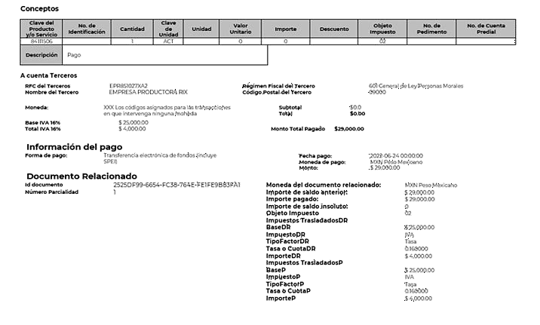
Complemento de pagos 2.0
Art. 29-A CFF | Anexo 20 RMF
Trámites y Servicios (sat.gob.mx)
Fuente: SAT

Slide 44
Complemento para recepción de pagos o REP
Art. 29-A, fracción VII, inciso (a CFF y Sección 2.7. RMF 2025
Pagos en parcialidades
Pagos diferidos
Operaciones a crédito
Se cobra operación en varias exhibiciones
La operación no es pagada en el momento en que se expide el CFDI
El cobro se efectúa en fecha o fechas posteriores

Slide 45
CFDI y complemento para pagos
Regla 2.7.1.32 RMF 2025
Regla 2.7.1.32. Para los efectos de los artículos 29…
(…)
Para efectos de la emisión del CFDI con "Complemento para recepción de pagos", podrá emitirse uno solo por cada pago recibido o uno por todos los pagos recibidos en un periodo de un mes, siempre que estos correspondan a un mismo receptor del comprobante.
El CFDI con "Complemento para recepción de pagos" deberá emitirse a más tardar al quinto día natural del mes inmediato siguiente al que corresponda el o los pagos recibidos.

Slide 46

CFDI y complemento para pagos
Regla 2.7.1.39 RMF 2025
Facilidad para utilizar método de pago PUE
No aplica PUE
Aplica PUE Regla 2.7.1.39
Pactando el pago a más tardar el día último del mes de calendario
Señalando la forma en que se recibirá el pago
Se realice el pago de la totalidad de la contraprestación
Pago en forma distinta
No se paga antes de la fecha
¿Qué procede?
Cancelar CFDI y emitir nuevo con la información correcta de la forma de pago
Cancelar CFDI y emitir uno nuevo PPD con forma de pago 99 y cancelando con sustitución de CFDI previo

Slide 47
CFDI de Egresos
49

Slide 48
CFDI de egresos
Art. 29-A CFF | Anexo 20 RMF
CFDI
Egresos
Devoluciones, descuentos y bonificaciones
Aplicación fiscal de anticipos

Slide 49
CFDI de egresos
Art. 29, tercer párrafo CFF
Cuando dichos comprobantes se emitan sin contar con la justificación y soporte documental
CFDI que amparen devoluciones, descuentos y bonificaciones
Imposibilidad de disminuir de los ingresos

Slide 50
CFDI de egresos: Uso comercial
Art. 29-A CFF | Anexo 20 RMF
Forma de pago
Dependiendo como se esté efectuando el descuento, bonificación o devolución.
Si la operación no se ha pagado podrá registrarse la
clave 15 “condonación”
Clave producto o servicio
La que corresponda al tipo de bien.
La clave “84111506” Servicios de facturación

Slide 51
CFDI de egresos: Uso comercial
Art. 29-A CFF | Anexo 20 RMF
Clave de unidad
La que corresponda.
La clave “ACT”
Actividad

Slide 52
Factura Global
54

Slide 53
CFDI global de público en general
Regla 2.7.1.21 RMF 2025
Regla 2.7.1.21. Para los efectos de los artículos 29 y 29-A, fracción IV, segundo párrafo del CFF y 39 del Reglamento del CFF y 113-G, fracción V, segundo párrafo de la Ley del ISR , los contribuyentes podrán elaborar un CFDI diario, semanal o mensual donde consten los importes correspondientes a cada una de las operaciones realizadas con el público en general del periodo al que corresponda y el número de folio o de operación de los comprobantes de operaciones con el público en general que se hubieran emitido, utilizando para ello la clave genérica en el RFC a que se refiere la regla 2.7.1.23.
Los contribuyentes personas físicas que tributen en el RIF de conformidad con lo dispuesto en la Sección II, Capítulo II, Título IV de la Ley del ISR, vigente hasta el 31 de diciembre de 2021, en relación con lo dispuesto en la fracción IX del Artículo Segundo de las Disposiciones Transitorias de la Ley del Impuesto sobre la Renta, publicada en el DOF el 12 de noviembre de 2021, podrán elaborar el CFDI de referencia de forma bimestral, incluyendo únicamente el monto total de las operaciones del periodo correspondiente.
Tratándose de los contribuyentes personas físicas que tributen en el Régimen Simplificado de Confianza de conformidad con lo señalado en el Título IV, Capítulo II, Sección IV de la Ley del ISR, en los CFDI que emitan por las operaciones realizadas durante el mes de que se trate, deberán incluir únicamente el monto total de las operaciones del periodo correspondiente, y deberán cumplir con lo establecido en el quinto párrafo de esta regla.

Slide 54





Factura global público en general
Regla 2.7.1.21. RMF 2025
Contribuyentes podrán elaborar un CFDI diario, semanal o mensual
Donde consten cada una de las operaciones realizadas con público en general
Utilizando la clave genérica en el RFC a que se refiere la regla 2.7.1.23.

Slide 55
Factura global público en general
Regla 2.7.1.21. RMF 2025
CFDI global público en general
Debe constar cada una de las operaciones realizadas del periodo y el número de folio o de operación de los comprobantes de operaciones con el público en general que se hubieran emitido.
Comprobantes de operaciones público en general
Deberán contener los requisitos del artículo 29-A, fracciones I y
III del CFF, así como el valor total de los actos o actividades realizados, la cantidad, la clase de los bienes o mercancías o descripción del servicio o del uso o goce que amparen.

Slide 56
Factura global público en general
Regla 2.7.1.21. RMF 2025
Podrán elaborar el CFDI de forma bimestral, incluyendo únicamente el monto total de las operaciones del periodo correspondiente.
RIF
RESICO
persona física
Deberán incluir únicamente el monto total de las operaciones del periodo correspondiente.

Slide 57
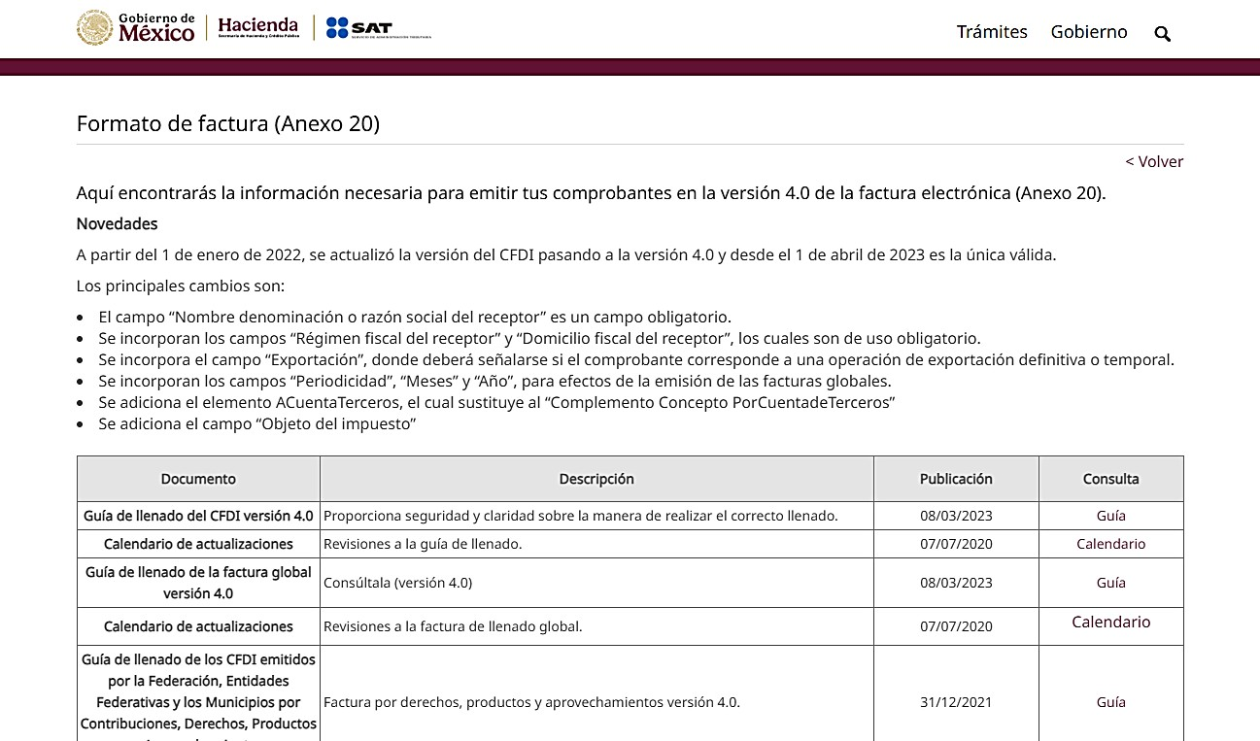
Factura global público en general
Regla 2.7.1.21. RMF 2025
Trámites y Servicios

Slide 58
Requisitos de comprobantes de operaciones público en general
Regla 2.7.1.21. RMF 2025 y Art.29-A, fracciones I y III CFF
Clave del RFC, nombre o razón social de quien los expida y el régimen fiscal en que tributen
Contribuyentes con más de un local o establecimiento, deberán señalar el domicilio del local o establecimiento en el que se expidan los comprobantes
El lugar y fecha de expedición
Valor total de los actos o actividades realizados
La cantidad, la clase de los bienes o mercancías
Descripción del servicio o del uso o goce que amparen

Slide 59
Expedición de comprobantes de operaciones público en general
Regla 2.7.1.21. RMF 2025
I. Comprobantes impresos en original y copia foliados
Copia al interesado y original del contribuyente que expide.
II. Copia de la parte de los registros de auditoría de máquinas
registradoras.
III. Comprobantes emitidos por los equipos de registro de operaciones con el público en general, siempre que cumplan requisitos.

Slide 60
Requisitos de equipos de registro
Regla 2.7.1.21. RMF 2025
a) Contar con sistemas de registro contable electrónico:
Que identifiquen en forma expresa el valor total de las operaciones celebradas cada día con el público en general.
Así como el monto de los impuestos trasladados en dichas
operaciones.

Slide 61
Requisitos de equipos de registro
Regla 2.7.1.21. RMF 2025
1. Acumule el valor de las operaciones celebradas durante el día, así como el monto de los
impuestos trasladados
2. Contar con un acceso que permita a las autoridades fiscales
consultar la información contenida en el dispositivo mencionado
b) Equipos de registro de operaciones:
4. Efectuar en forma automática, al final del día, el registro contable en las cuentas y
subcuentas afectadas por cada operación, y de emitir un reporte
global diario
3. Contar con la capacidad de emitir comprobantes que reúnan los requisitos a que se refiere el inciso a) de la presente fracción.

Slide 62
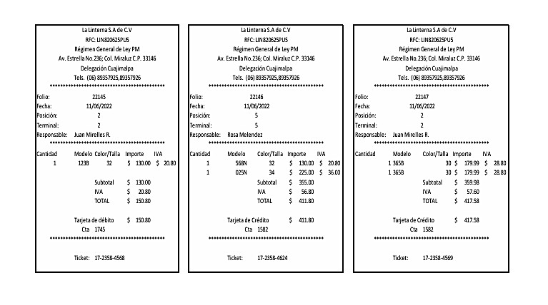
Requisitos de comprobantes de operaciones público en general
Regla 2.7.1.21. RMF 2025
Guia_llenado_CFDI_global.pdf

Slide 63
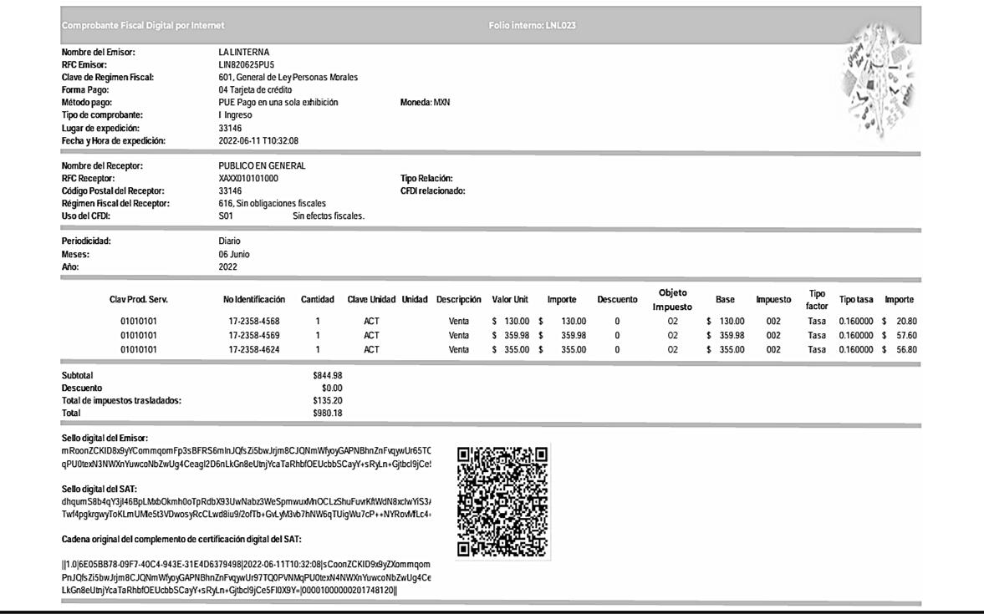
Factura global público en general
Regla 2.7.1.21. RMF 2025

Slide 64








Plazo de emisión de la factura global
Regla 2.7.1.21. RMF 2025
El CFDI a más tardar dentro de las 24 horas siguientes al cierre de las operaciones realizadas
Los contribuyentes podrán remitir al SAT o al PCCFDI
De manera diaria, semanal, mensual o bimestral.

Slide 65
Factura global público en general
Regla 2.7.1.21. RMF 2025
Operaciones pactadas en pagos parciales o diferidos
Operaciones pactadas en pagos parciales o diferidos
CFDI Globales
Clientes
Se deberá separar el monto del IVA e IEPS a cargo del contribuyente
Que no soliciten comprobantes de operaciones con el público en general
Contribuyentes que acumulen al devengo
Contribuyentes que tributan conforme a flujo
El contribuyente no estará obligado a expedirlos por operaciones cuyo importe sea inferior a
$100.00
Reflejarán el monto total de la operación en la factura global que corresponda
Deberán reflejar solamente los montos efectivamente recibidos por la operación

Slide 66
Factura global: Nuevos datos
Art. 29-A CFF | Anexo 20 RMF 2025
Periodicidad
Mes o meses Año

Slide 67
CFDI 4.0: Periodicidad CFDI global
Art. 29-A CFF | Anexo 20 RMF 2025
c_Periodicidad | Descripción | Fecha inicio de vigencia | Fecha fin de vigencia
01 | Diario | 01/01/2022
02 | Semanal | 01/01/2022
03 | Quincenal | 01/01/2022
04 | Mensual | 01/01/2022
05 | Bimestral | 01/01/2022

Slide 68
CFDI 4.0: Meses CFDI global
Art. 29-A CFF | Anexo 20 RMF 2025
c_Meses
Descripción
Fecha inicio de vigencia
Fecha fin de vigencia
01
Enero
01/01/2022
02
Febrero
01/01/2022
03
Marzo
01/01/2022
04
Abril
01/01/2022
05
Mayo
01/01/2022
06
Junio
01/01/2022
07
Julio
01/01/2022
08
Agosto
01/01/2022
09
Septiembre
01/01/2022
10
Octubre
01/01/2022
11
Noviembre
01/01/2022
12
Diciembre
01/01/2022
13
Enero-Febrero
01/01/2022
14
Marzo-Abril
01/01/2022
15
Mayo-Junio
01/01/2022
16
Julio-Agosto
01/01/2022
17
Septiembre-Octubre
01/01/2022
18
Noviembre-Diciembre
01/01/2022

Slide 69
CFDI: Motivo de cancelación
Art. 29-A CFF | Anexo 20 RMF
Código | Descripción
01 | Comprobante emitido con errores con relación
02 | Comprobante emitido con errores sin relación
03 | No se llevó a cabo la operación
04 | Operación nominativa relacionada en una factura global
https://www.sat.gob.mx/consultas/91447/nuevo-esquema- de-cancelacion

Slide 70
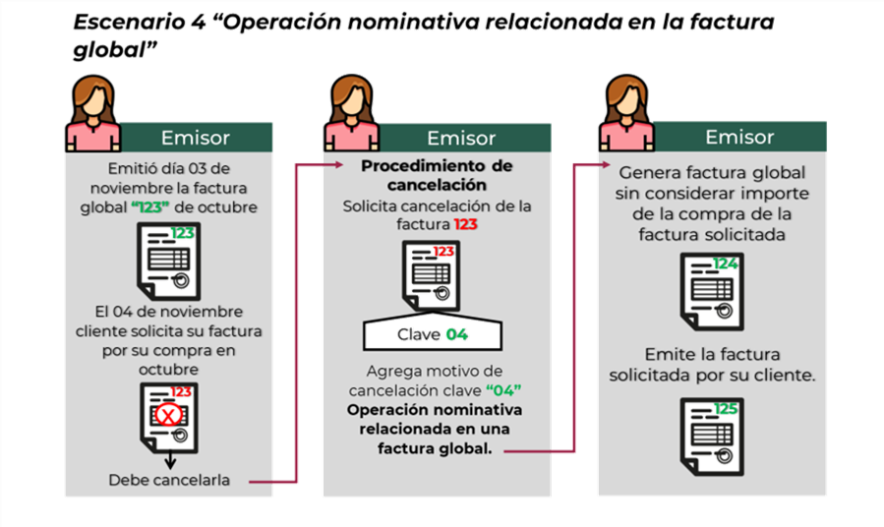
CFDI: Motivo de cancelación: 04
Art. 29-A sexto párrafo CFF | Anexo 20 RMF
Fuente: SAT

Slide 71
Infracciones por cancelación
Art. Artículo 81, fracción XLVI CFF
Artículo 81. Son infracciones relacionadas con la obligación de pago de las contribuciones; de presentación de declaraciones, solicitudes, documentación, avisos, información o expedición de constancias, y del ingreso de información a través de la página de Internet del Servicio de Administración Tributaria:
(…)
XLVI. No cancelar los comprobantes fiscales digitales por Internet de ingresos cuando dichos comprobantes se hayan emitido por error o sin una causa para ello o cancelarlos fuera del plazo establecido en el artículo 29-A, cuarto párrafo de este Código, y demás disposiciones aplicables.

Slide 72
Sanciones por cancelación
Art. Artículo 82, fracción XLII CFF
Artículo 82. A quien cometa las infracciones relacionadas con la obligación de presentar declaraciones, solicitudes, documentación, avisos o información; con la expedición de comprobantes fiscales digitales por Internet o de constancias y con el ingreso de información a través de la página de Internet del Servicio de Administración Tributaria a que se refiere el artículo 81 de este Código, se impondrán las siguientes multas:
(…)
XLII. Del 5% a un 10% del monto de cada comprobante fiscal, tratándose del supuesto establecido en la fracción XLVI.

Slide 73
Cancelación de CFDI
Art. 29, cuarto párrafo CFF
Salvo que las disposiciones fiscales prevean un plazo menor, los comprobantes fiscales digitales por Internet sólo podrán cancelarse en el ejercicio en el que se expidan y siempre que la persona a favor de quien se expidan acepte su cancelación.
CFDI’s cancelables
En el ejercicio en que
se expidan
Siempre que el receptor
acepte su cancelación

Slide 74
Cancelación indebida de CFDI
Art. 29, fracción VI, tercer párrafo CFF
En el caso de las devoluciones, descuentos o bonificaciones a que se refiere el artículo 25 de la Ley del Impuesto sobre la Renta, se deberán expedir comprobantes fiscales digitales por Internet. En el supuesto de que se emitan comprobantes que amparen egresos sin contar con la justificación y soporte documental que acredite las devoluciones, descuentos o bonificaciones ante las autoridades fiscales, éstos no podrán disminuirse de los comprobantes fiscales de ingresos del contribuyente, lo cual podrá ser verificado por éstas en el ejercicio de las facultades establecidas en este Código.
Cuando dichos comprobantes se emitan sin contar con la justificación y soporte documental
CFDI que amparen devoluciones, descuentos y bonificaciones
Imposibilidad de disminuir de los ingresos

Slide 75
Forma de cancelación
Art. 29-A CFF, Cuarto y Quinto párrafos del CFF y Art. 113-G, fracción V LISR
CFDI global únicamente en el mes en que se generó el mismo
(Regla 3.13.35. RMF 2025: último día del mes de abril)
RESICO PF
Podrán cancelar un CFDI en el mismo ejercicio en que se emitió
(Regla 2.7.1.47. RMF 2025: mes
en el que presenten su declaración anual)
Todos los contribuyentes

Slide 76
Soporte de cancelaciones
Art. 29-A sexto párrafo CFF
Cuando los contribuyentes cancelen comprobantes fiscales digitales por Internet que amparen ingresos, deberán justificar y soportar documentalmente el motivo de dicha cancelación, misma que podrá ser verificada por las autoridades fiscales en el ejercicio de las facultades establecidas en este Código.

Slide 77
Cancelación sin aceptación
Art. 29, cuarto párrafo CFF y Regla 2.7.1.35. RMF 2024
Montos Plazo
Día hábil siguiente a su expedición
Hasta $1,000.00

Slide 78
CFDI cancelables sin aceptación
Regla 2.7.1.35. RMF 2024
Cancelables sin solicitud de aceptación
Los que amparen montos totales de hasta 1 mil pesos
Nómina, egreso o traslado
Expedidos a contribuyentes del RIF
Emitidos a través de la herramienta Factura fácil de “Mis cuentas”
De retenciones e información de pagos
Globales realizadas con público en general (Regla 2.7.1.21.)
Emitidos a residentes en el extranjero
Cuando la cancelación se realice dentro del día hábil siguiente a su expedición
Los de auto facturación y sector primario
Emitidos por integrantes del sistema financiero
Emitidos por la Federación por concepto de derechos, productos y aprovechamientos
*Cuando se cancele un CFDI aplicando la facilidad prevista en esta regla, pero la operación subsista, se emitirá un nuevo CFDI que estará relacionado con el cancelado de acuerdo con la guía de llenado de los CFDI que señala el Anexo 20.

Slide 79

COMPROBANTES FISCALES “FALSOS”
Los Comprobantes Fiscales Digitales por Internet CFDI deben de amparar operaciones Existentes, Verdaderas o Actos Jurídicos Reales…
Los CFDI´S deben contener como requisito operaciones que existan en un determinado momento, que contengan verdad y que su existencia sea objetiva, y que en caso contrario serán considerados como “falsos”.
Con lo anterior se pretende que los Contribuyentes NO argumenten que los Comprobantes NO pueden ser falsos al haberse timbrado por el SAT.
Exposición de Motivos
REFORMAS 2026

Slide 80

DEFINICIÓN DE CONCEPTOS
Existente: Existe en un determinado momento.
Sinónimos: Real, Verdadero, Cierto, Auténtico, Material, Efectivo, Actual, Contemporáneo, Coétaneo, Positivo.
Verdadero: Que contiene Verdad
Sinónimos: Real, Auténtico, Cierto, Verídico, Legítimo, Empírico,, Probado, Positivo, Exacto, Efectivo, Evidente, Corpóreo y Material.
Real: Que tiene existencia objetiva
Sinónimos: Verdadero, Auténtico, Existente, Cierto, Verídico, Efectivo, Tangible, Correcto, Innegable y Positivo.
Exposición de Motivos
REFORMAS 2026

Slide 81
LOS CERTIFICADOS QUEDARÁN SIN EFECTOS
X. Se agote el procedimiento previsto en el artículo 17-H Bis de este Código y no se hayan subsanado las irregularidades detectadas o desvirtuado las causas que motivaron la restricción temporal del certificado.
XI. Detecten que el contribuyente “emisor” de Comprobantes Fiscales no desvirtuó la presunción de la “inexistencia” de las operaciones amparadas en tales comprobantes y, por tanto, se encuentra definitivamente en dicha situación, en términos del artículo 69-B, cuarto párrafo, de este Código.
XII. Detecten que se trata de contribuyentes que no desvirtuaron la presunción de transmitir indebidamente Pérdidas Fiscales y, por tanto, se encuentren en el listado a que se refiere el noveno párrafo del artículo 69-B Bis de este Código.
Negar la Inscripción en el RFC de las Personas Morales. Art. 27 CFF
Art. 17-H CFF
REFORMAS 2026

Slide 82
SECRECÍA DE LA INFOMACIÓN DEL CONTRIBUYENTE
La Reserva a que se refiere el primer párrafo de este artículo NO resulta aplicable respecto del nombre, denominación o razón social y clave del Registro Federal de Contribuyentes de aquéllos que se encuentren en los siguientes supuestos:
I. Que tengan a su cargo Créditos Fiscales Firmes.
II. Que tengan a su cargo Créditos Fiscales determinados, que siendo exigibles, no se encuentren pagados o garantizados en alguna de las formas permitidas por este Código.
III. Que estando inscritos ante el Registro Federal de Contribuyentes, se encuentren como NO localizados.
IV. Que haya recaído sobre ellos sentencia condenatoria ejecutoria respecto a la comisión de un Delito Fiscal.
IX. Personas Físicas o Morales que hayan utilizado para efectos fiscales comprobantes que amparan operaciones inexistentes, sin que dichos contribuyentes hayan demostrado la Materialización de dichas operaciones dentro del plazo legal previsto en el artículo 69-B, octavo párrafo de este Código, salvo que el propio contribuyente, dentro del mismo plazo haya corregido su situación fiscal.
Negar la Inscripción en el RFC de las Personas Morales. Art. 27 CFF
Art. 69 CFF
REFORMAS 2026

Slide 83
CERTIFICADOS SIN EFECTO
Los Certificados que emita el Servicio de Administración Tributaria quedarán sin efectos cuando:
[…]
XIII.- Detecten que el contribuyente “emisor” de Comprobantes Fiscales No desvirtúo la presunción de que emitió Comprobantes Fiscales Falsos y se determinó que se ubica en el supuesto del artículo del artículo 49 Bis fracción VIII del CFF. Adición
Art. 49 Bis, Fracc. VIII, b) Que el contribuyente No desvirtúo la presunción de falsedad de los CFDI emitidos por lo que se consideran “falsos” con efectos generales y que las operaciones contenidas en los mismos NO producen NI produjeron Efecto Fiscal Alguno aplicándose lo dispuesto en el artículo 17-H Fracc. XIII del CFF. Adición
Huachicol
Art. 17-H Fracc. XIII Adición
REFORMAS 2026

Slide 84
RESTRICCIÓN TEMPORAL DE LOS CERTIFICADOS
I…Tratándose de contribuyentes que tributen conforme al Título IV, Capítulo II, Sección IV RESICOS PF de la Ley del Impuesto sobre la Renta, la restricción temporal se realizará cuando se detecte que omitió tres o más pagos mensuales en un año calendario, consecutivos o no, o bien, la declaración anual. Regla 3.13.7 RESICOS Relevados de Presentar Declaración Anual
IX. Detecten la comisión de una o más de las conductas infractoras establecidas previstas en los artículos 79, 81 y 83 (Infracciones relacionadas con el RFC, Pago de Contribuciones y presentación de Declaraciones y la Obligación de llevar Contabilidad) o las establecidas en los artículos 184-II y 185-A de la Ley Aduanera (Omitan presentar documentos o información y No lleven Sistemas de Control de Inventarios) de este ordenamiento, y la conducta sea realizada por el contribuyente titular del certificado de sello digital. Reforma
XII. Detecten que los Contribuyentes tengan a su cargo Créditos Fiscales Firmes no pagados en su Totalidad junto con sus accesorios, cuando en el Ejercicio Fiscal inmediato anterior a aquel en que se realice la restricción, hayan emitido Comprobantes Fiscales por un monto que “supere” cuatro veces el monto histórico del Crédito Fiscal. Adición
Simulación de Insolvencia
Art. 17-H Bis
REFORMAS 2026

Slide 85

SIMULACIÓN DE INSOLVENCIA
Crédito Fiscal Firme $ 1,245,000.00
Vs
Comprobantes Fiscales Tipo “I” $ 6,800,000.00
Diferencia $ 5,555.000.00
4 Veces Crédito Fiscal $ 4,980,000.00
Datos del Ejercicio Inmediato Anterior
Art. 17-H Bis
REFORMAS 2026

Slide 86
RESTRICCIÓN TEMPORAL DE LOS CERTIFICADOS
XIII. Detecten que en la expedición de los CFDI, los Contribuyentes:
No hayan declarado la clave Ingreso correspondiente en el campo Tipo de Comprobante
No hayan declarado el número de permiso correspondiente vigente concedido por la Comisión Nacional de Energía o Enajene combustibles sin haberlos importado o adquirido conforme a las disposiciones Jurídicas aplicables o declaren uno incorrecto sin contar con el permiso referido en e presente inciso. Adición
XIV. Detecten que los Contribuyentes que “reciben” los CFDI´S a que se refiere la fracción IX del artículo 49 Bis de este código, No corrigen su Situación Fiscal dentro del plazo establecido en dicha fracción. (24 días)
Presentar Declaraciones “Complementarias de ISR e IVA)
Art. 17-H Bis
REFORMAS 2026

Slide 87
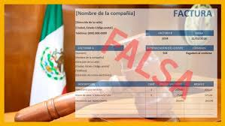
CFDI SIN REQUISITOS, NO PRUDUCEN EFECTOS FISCALES
Las cantidades que estén amparadas en los Comprobantes Fiscales que no reúnan algún requisito de los establecidos en esta disposición o en el artículo 29 de este Código, según sea el caso, o cuando los datos contenidos en los mismos se plasmen en forma distinta a lo señalado por las disposiciones fiscales, NO podrán deducirse o acreditarse fiscalmente.
Art. 29-A CFF

Slide 88

REQUISITOS DE LOS COMPROBANTES FISCALES.
Fracción V, inciso f) Los que expidan los contribuyentes que distribuyan o enajenen hidrocarburos o petrolíferos, deberán contener el número de permiso vigente concedido por la Comisión Nacional de Energía.
Art. 29-A CFF.
REFORMAS 2026

Slide 89
REQUISITOS DE LOS COMPROBANTES FISCALES.
IX. Amparar Operaciones Existentes, Verdaderas o Actos jurídicos Reales, los Comprobantes Fiscales que No cumplan con el Requisito establecido en esta fracción se considerarán “Falsos” para los efectos de este Código. Adición
X….
Los CFDI´S se podrán “Cancelar” a más tardar en el mes en el cual se deba presentar la Declaración Anual del ISR correspondiente al Ejercicio en el cual se expidió el referido Comprobante y siempre que la persona a favor de quién se expidan acepte su cancelación.
Regla 2.7.1.46 RMF
Art. 29-A CFF.
REFORMAS 2026

Slide 90

ELEMENTOS PARA DEMOSTRAR LA “MATERIALIDAD”
Documentos (Contratos) * Informes de Avances
Fecha Cierta * Resultados del Proyecto
CFDI * Guías Técnicas
Pagos efectuados * Manuales de Operación
Contabilidad
Papeles de Trabajo
Minuta de comentarios y observaciones
Videos
Materiales
Fotografías
Bitácoras
Peritaje Contable
Contar con los elementos convencionales de los Factores Productivos
REFORMAS 2026

Slide 91
ALCANCE DE LA “MATERIALIDAD”
En el supuesto del ejercicio de Facultades de Comprobación por parte del SAT, la persona que “utiliza” los Comprobantes Fiscales (clientes), debe de Acreditar la Materialidad de las Operaciones, de lo contrario se considera como una infracción a la contabilidad, haciéndose acreedor al pago de una Multa de hasta el 75% del valor de la Factura, Art. 83 y 84 del CFF, salvo que el contribuyente haya corregido su situación fiscal.
REFORMAS 2026

Slide 92
INCUMPLIMIENTO DE LOS REQUISITOS CFDI´S … FACULTAD DEL SAT
Cuando las Autoridades Fiscales se encuentren ejerciendo cualquiera de las Facultades establecidas en este Código y detecten el incumplimiento al requisito establecido en el artículo 29-A-IX de este Código, “podrán” determinar lo que corresponda conforme a la Facultad que estén ejerciendo, sin que se requiera “agotar” previamente el procedimiento a que se refiere el artículo 49 Bis, con relación al artículo 42-V g) ambos del presente Código. Adición
Art. 42-V, g) Facultades de comprobación del SAT:
Que los Comprobantes Fiscales amparen Operaciones Existentes, Verdaderas o Actos Jurídicos Reales. Cuando la Autoridad “presuma” que dichos Comprobantes se emitieron SIN cumplir con el Requisito establecido en el artículo 29-A Fracción IX de este Código. Adición
Art. 29-A Bis CFF.
REFORMAS 2026

